Slide 1
Python小课堂第一节课：
初识Python
讲师： 胡政维（主讲）吴金元 虞浩 彭宇翔 刘新宇

Slide 2
Python的前世今生

Slide 3
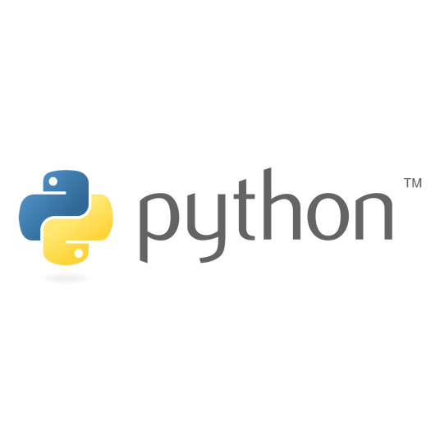

Python是由荷兰程序员Guido van Rossum在1989年圣诞节期间开始设计的。当时，他是在荷兰国家数学和计算机科学研究所工作，正在寻找一种更好的解释器语言来替代ABC语言。在设计Python时，van Rossum受到了ABC语言的启发，并借鉴了其他语言的优秀特性，如Modula-3、C和Unix shell等。他的目标是设计一种简单易用、可读性高且功能强大的语言，让开发者可以更快、更轻松地编写代码。Van Rossum将这个新语言命名为“Python”，取自Monty Python的同名喜剧团体（蒙提·派森的飞行马戏团）。他认为这个名称有趣、独特而且易于记忆，因此选择了它。在接下来的几年中，van Rossum持续改进Python，并推出了许多版本。1991年，他发布了Python的第一个公开版本0.9.0。随着时间的推移，Python逐渐成为了一种流行的编程语言，并在全球范围内得到广泛应用。

Slide 4
Python语言的特点

Slide 5
Python是一种高级编程语言，设计初衷为简单、易读易写，具有清晰简洁的语法和强大的功能。它支持多种编程范式，包括面向对象、函数式和过程化编程，可用于各种应用，如Web开发、数据分析、人工智能、科学计算等。
Python有丰富的标准库和第三方扩展库，使得它变得非常灵活和强大。它可以在多个操作系统上运行，并且具有广泛的跨平台支持。Python解释器可以交互使用，提供了一个快速的实验环境，也可以将代码编译成字节码或本机代码以获得更好的性能。
Python的语法简单明了，具有良好的可读性和可维护性，使其成为初学者和专业开发者的首选语言之一。它的生态系统非常庞大，社区活跃，有大量优秀的教程、文档和工具，许多人都选择使用Python构建并分享他们的项目和库。

Slide 6
Python的语法结构简单，使用缩进来表示代码块，而不是使用括号或者其他符号。它支持动态类型和垃圾回收，可以避免一些常见的内存管理错误。Python也具有良好的异常处理机制和模块化设计，使得程序的调试和维护变得更加容易。
Python在数据科学和人工智能领域有广泛应用，因为它提供了许多方便的库和工具，如NumPy、Pandas、Matplotlib、Scikit-learn、TensorFlow等等。这些库使得数据分析、机器学习和深度学习等任务变得非常简单。
Python还有许多其他特性，如迭代器、生成器、装饰器、闭包、元类等等，这些特性都可以帮助开发者编写更加高效、简洁、灵活的代码。

Slide 7
·脚本语言（script language）
- 解释执行（官方解释器：CPython）
- 可以避免编译过程，方便处理各种简单任务
·胶水语言（glue language）
- 可以在Python中调用C/C++等语言代码
- 支持多语言混合编程

Slide 8
Python之禅
The Zen of Python, by Tim Peters
Beautiful is better than ugly.
Explicit is better than implicit.
Simple is better than complex.
Complex is better than complicated.
Flat is better than nested.
Sparse is better than dense.
Readability counts.
Special cases aren't special enough to break the rules.
Although practicality beats purity.
Errors should never pass silently.
Unless explicitly silenced.
In the face of ambiguity, refuse the temptation to guess.
There should be one-- and preferably only one --obvious way to do it.
Although that way may not be obvious at first unless you're Dutch.
Now is better than never.
Although never is often better than *right* now.
If the implementation is hard to explain, it's a bad idea.
If the implementation is easy to explain, it may be a good idea.
Namespaces are one honking great idea -- let's do more of those!

Slide 9
Python的环境配置

Slide 10
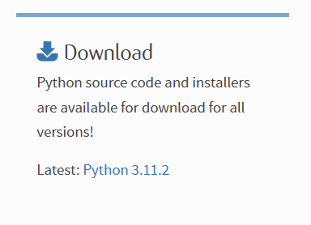

如何安装Python
首先，你需要下载Python的安装包。你可以在Python官方网站上找到不同版本的安装包
（https://www.python.org/downloads/），选择适合自己的版本下载。一般情况下，建议下载最新的稳定版（通常是3.x版本）。
在安装Python之前，你需要先检查一下你的计算机上是否已经安装了Python。你可以在命令行中输入以下命令来检查：
如果计算机中已经安装了Python，命令行会返回Python的版本号；如果没有安装，则会提示你“未找到命令”。

Slide 11
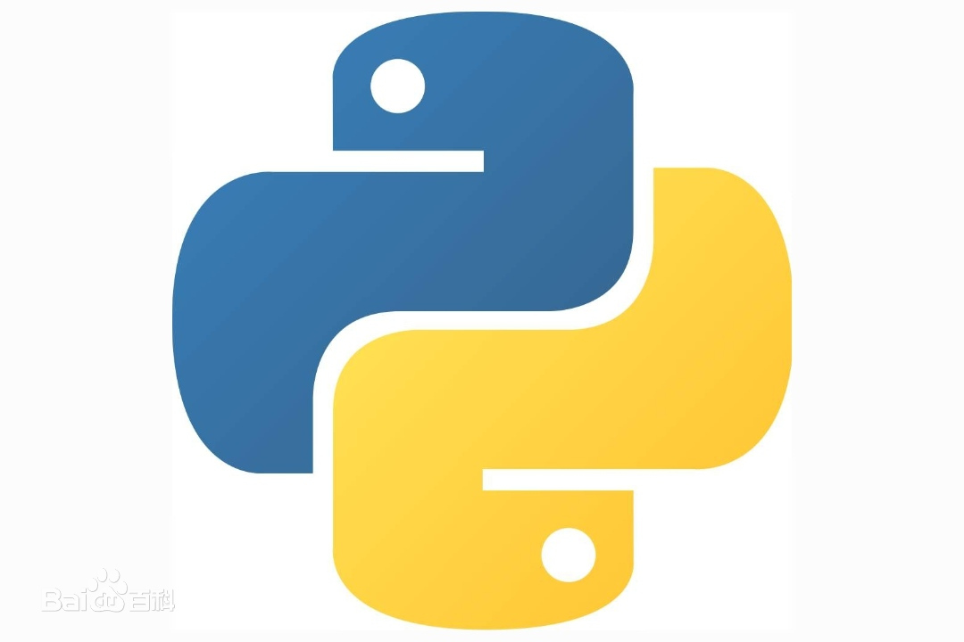

如何安装Python
接下来，你可以按照安装程序的提示进行安装，一般情况下只需要按照默认设置进行即可。安装完成后，你可以在命令行中输入以下命令来验证Python是否安装成功：
如果成功安装，命令行会进入Python解释器模式，你可以在命令行中输入Python代码，并运行它们。

Slide 12


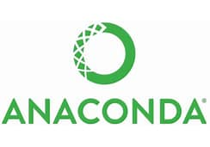
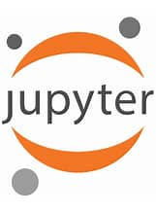


Python的常用开发软件
除了Python解释器之外，你还需要安装一个编辑器或集成开发环境（IDE）来编写和运行Python代码。以下是一些常用的Python编辑器和IDE：

Slide 13

Pycharm的介绍
PyCharm是一款由JetBrains开发的Python集成开发环境（IDE），它提供了强大的代码编辑、调试、测试、版本控制和开发工具，支持多种Python开发框架和库。PyCharm包括两个版本：PyCharm Community Edition和PyCharm Professional Edition。前者是免费的开源版本，适合个人和小型团队使用；后者则是收费版本，提供了更多高级功能和企业支持。

Slide 14
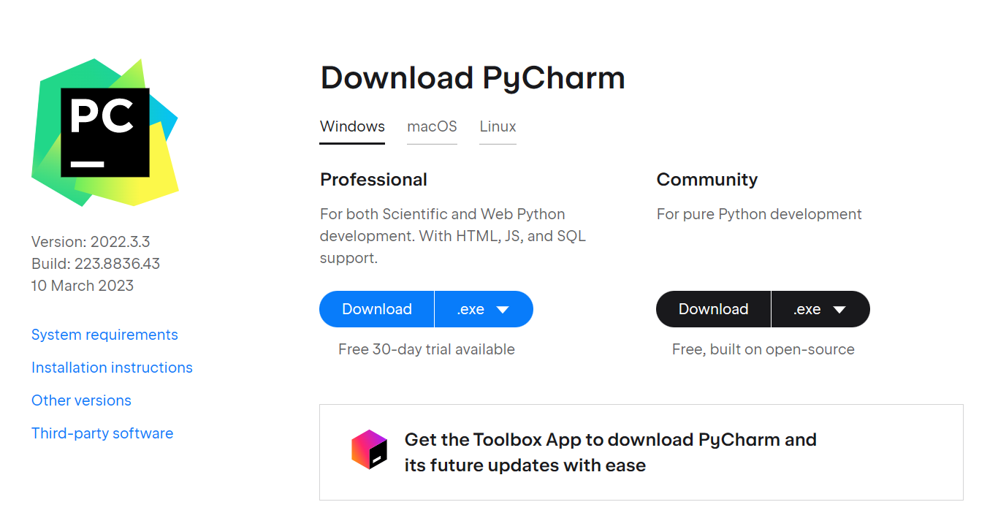
Pycharm的安装
访问 JetBrains 官方网站：https://www.jetbrains.com/pycharm，在页面中选择你需要的 PyCharm 版本，如 Professional 或 Community。

Slide 15
Python的基本数据类型

Slide 16
Python的基本数据类型
Python中一个重要的概念是函数调用。函数是一段代码，它可以接受参数，并返回一个结果。在Python中，我们可以使用内置函数（例如print和input）来执行某些操作，例如，下面的代码使用print函数打印一条消息到控制台：
而下面的代码使用input函数接受用户输入，并将其存储在变量name中：

Slide 17
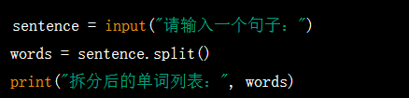

Python的基本数据类型
当我们从用户那里获取一个字符串时，有时候需要将这个字符串拆分成多个部分进行处理。例如，从用户那里获取一个包含多个单词的句子，我们可以使用字符串的 split 方法将这个句子拆分成单独的单词。
下面是一个使用 split 方法将用户输入的句子拆分成单词的例子：
运行上面的代码，我们可以得到如下的输出：

Slide 18
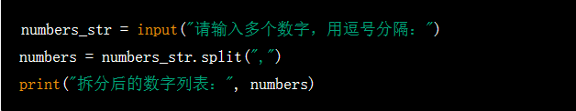

Python的基本数据类型
除了使用空格作为分隔符，split 方法还可以使用其他字符作为分隔符。例如，我们可以使用逗号作为分隔符，将一个包含多个数字的字符串拆分成一个数字列表：
如果用户输入的是 1,2,3,4,5，那么运行上面的代码，将会得到如下的输出：
需要注意的是，split 方法返回的是一个字符串列表，如果需要将这些字符串转换成其他类型的数据（如整数或浮点数），还需要进行类型转换。

Slide 19
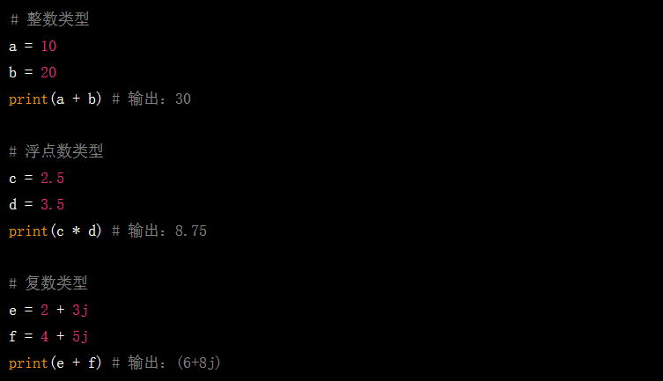
Python的基本数据类型
当你开始学习 Python 时，你需要先掌握 Python 的基本数据类型，包括数字、字符串、列表、元组和字典等。以下是这些基本数据类型的详细介绍：
·数字（Numbers）: 数字是 Python 中的一种基本数据类型，包括整数、浮点数和复数。Python 中的数字类型是不可变类型，也就是说，一旦创建，就不能再更改。

Slide 20
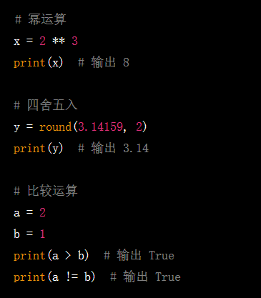
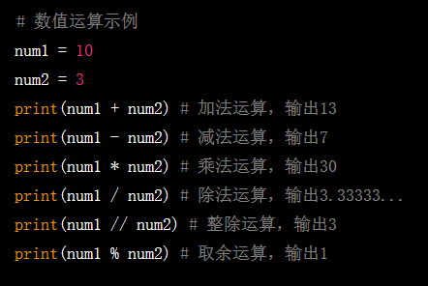
Python的基本数据类型
数字类型的常见操作有如下：

Slide 21
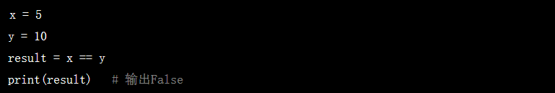
Python的基本数据类型
当你开始学习 Python 时，你需要先掌握 Python 的基本数据类型，包括数字、字符串、列表、元组和字典等。以下是这些基本数据类型的详细介绍：
·布尔值（Bools）：布尔值是指True和False这两个值，它们表示真和假。在Python中，我们可以使用比较运算符（例如==、!=、>、<等）来比较两个值，以得出一个布尔值。例如，我们可以使用==运算符比较两个值，如果它们相等，则结果为True，否则为False。下面是一个示例：

Slide 22
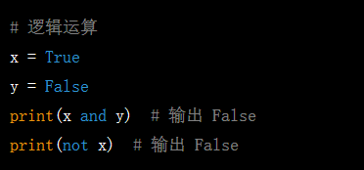
Python的基本数据类型
布尔值类型的常见操作有如下：

Slide 23
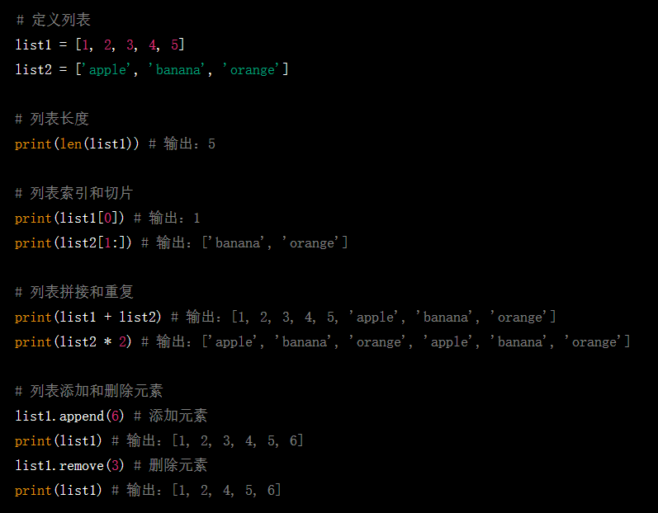
Python的基本数据类型
·列表（Lists）: 列表是 Python 中最常用的数据结构之一，用于存储有序的数据集合。列表中的元素可以是不同的数据类型，并且可以通过索引进行访问和修改。（注意：列表的下标从0开始）

Slide 24
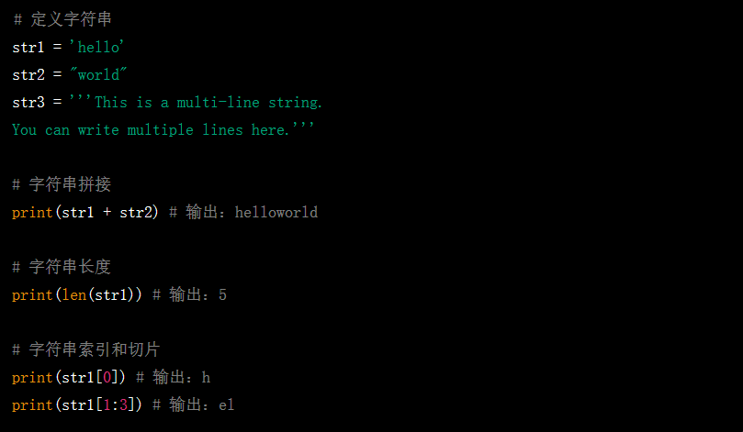
Python的基本数据类型
·字符串（Strings）: 字符串是 Python 中最常用的数据类型之一，用于表示文本数据。字符串可以使用单引号、双引号或三引号（用于多行字符串）来定义。

Slide 25
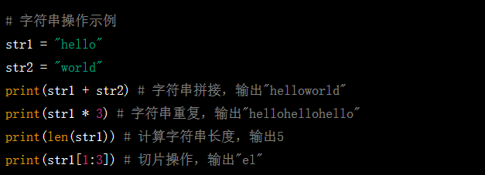
Python的基本数据类型
字符串类型的常见操作有如下（字符串也是Python中的序列类型，因此可以像列表一样使用索引和切片进行操作。）：

Slide 26
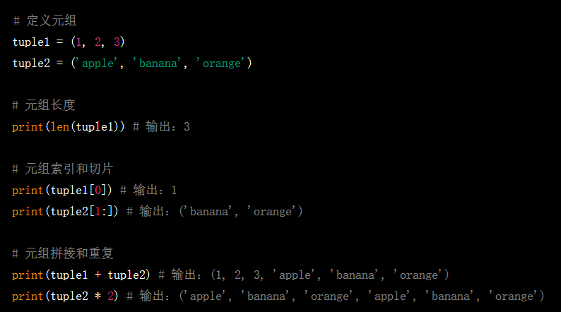
Python的基本数据类型
·元组（Tuples）: 元组是 Python 中的另一种有序数据类型，和列表类似，但元组是不可变类型，也就是说，一旦创建，就不能再更改。元组可以使用小括号或者 tuple() 函数来定义。

Slide 27
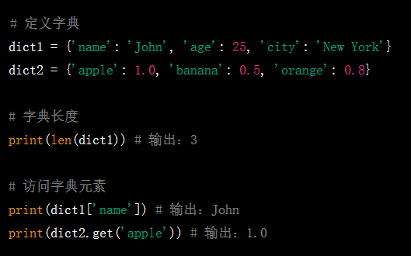
Python的基本数据类型
·字典（Dictionaries）: 字典是 Python 中的一种无序数据类型，用于存储键值对。每个键值对之间用逗号分隔，并使用大括号来包含整个字典。键必须是不可变类型，如字符串或数字，值可以是任何数据类型。

Slide 28
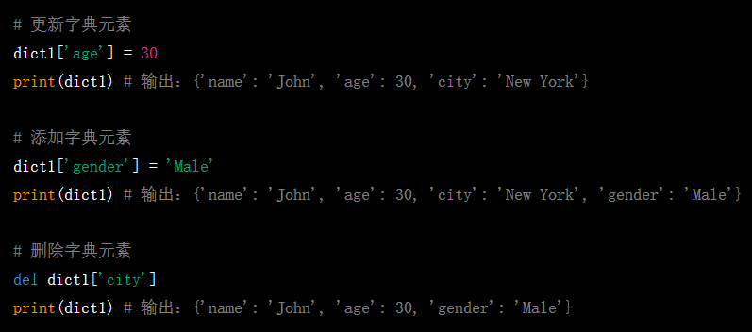
Python的基本数据类型
·字典（Dictionaries）: 字典是 Python 中的一种无序数据类型，用于存储键值对。每个键值对之间用逗号分隔，并使用大括号来包含整个字典。键必须是不可变类型，如字符串或数字，值可以是任何数据类型。

Slide 29
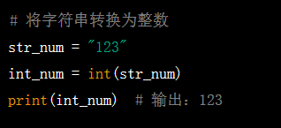
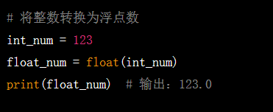
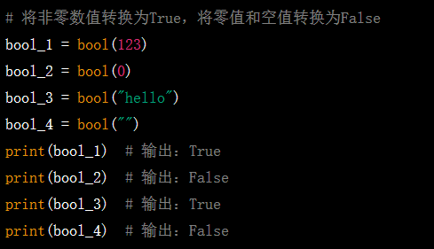
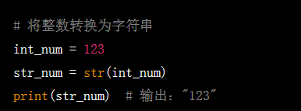
Python的基本数据类型
Python提供了一些内置函数来进行数据类型转换。以下是一些示例：

Slide 30
条件语句、循环结构

Slide 31
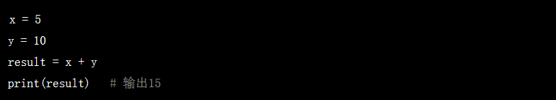
Python的条件语句与循环结构
·Python语句和表达式：在Python中，语句是一行完整的代码，它们可以执行一些操作，例如赋值、函数调用、条件分支等等。Python的表达式可以由操作数、操作符和函数调用组成。操作数可以是常量、变量、函数返回值等，操作符则可以是算术操作符、比较操作符、逻辑操作符等，例如，下面的代码中，x = 5是一个赋值语句，而x + y是一个表达式，它会计算出x和y的和，并返回一个结果。

Slide 32
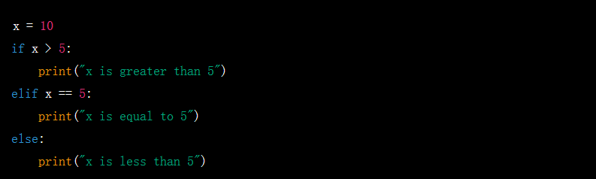
Python的条件语句与循环结构
·条件语句：Python 中的条件语句使用关键字 if，elif 和 else。if 语句用于测试一个条件是否为真，如果为真，就执行一些代码。如果条件为假，则跳过该代码块。可以在 if 语句中使用多个条件，也可以使用嵌套的 if 语句。
输出结果：

Slide 33

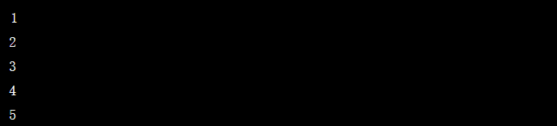
Python的条件语句与循环结构
·for 循环：Python 中的 for 循环可以遍历序列中的所有元素，并对每个元素执行相同的操作。可以使用 range() 函数生成一个指定范围内的整数序列，并在循环中使用 for 关键字和 in 运算符来遍历这个序列。
输出结果：

Slide 34
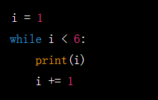
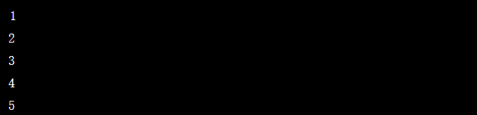
Python的条件语句与循环结构
·while 循环：Python 中的 while 循环可以在条件为真时一直执行代码块。循环体内部的代码会一直执行，直到条件变为假。可以使用 break 语句来跳出循环体，也可以使用 continue 语句来跳过本次循环并进入下一次循环。
输出结果：

Slide 35
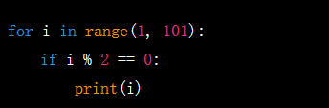
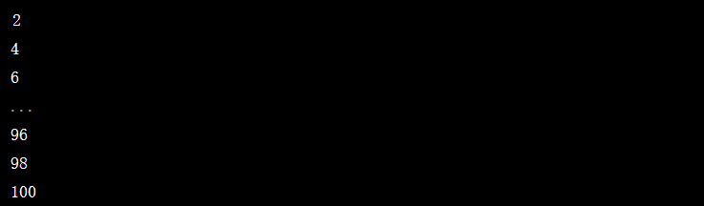
Python的条件语句与循环结构
下面是一个综合运用了条件语句和循环结构的例子，它输出了 1 到 100 中的所有偶数
输出结果：

Slide 36
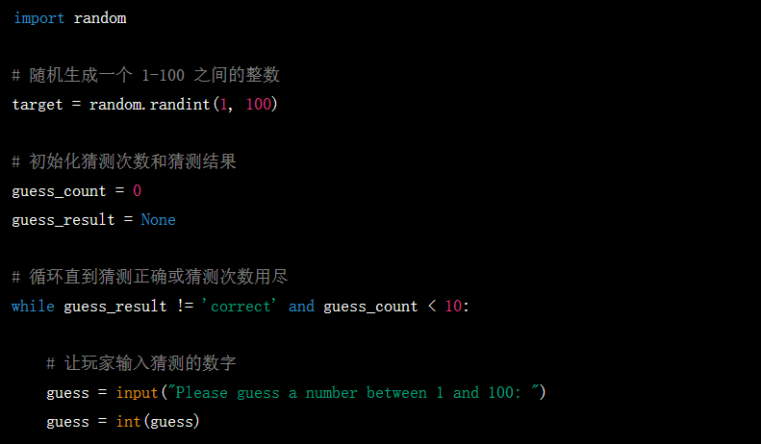
Python的条件语句与循环结构
使用条件语句和循环结构来实现一个简单的猜数字游戏。该游戏中，计算机会随机生成一个数字，玩家需要在有限次数内猜出这个数字，计算机会根据玩家的猜测提示玩家猜得过高还是过低，直到玩家猜中为止。

Slide 37
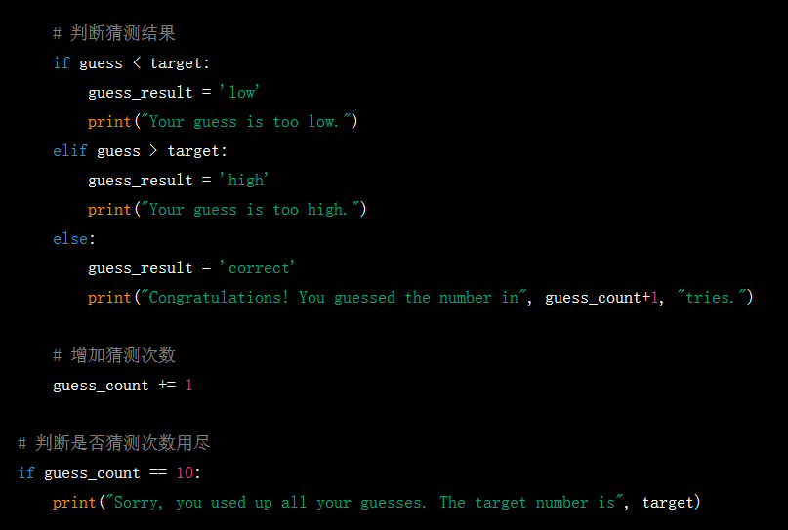
Python的条件语句与循环结构
使用条件语句和循环结构来实现一个简单的猜数字游戏。该游戏中，计算机会随机生成一个数字，玩家需要在有限次数内猜出这个数字，计算机会根据玩家的猜测提示玩家猜得过高还是过低，直到玩家猜中为止。

Slide 38
如何阅读报错信息

Slide 39
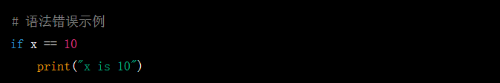
阅读Python的报错信息
当我们编写Python代码时，难免会遇到各种报错信息，这时我们需要仔细阅读报错信息并及时解决错误。
当Python程序发生错误时，通常会抛出一个异常（exception），并显示相应的错误信息。下面是一些常见的错误类型和对应的错误信息及解决方法：
·语法错误（SyntaxError）：语法错误通常是由于代码中有拼写错误、缺少括号、引号不匹配等问题导致的。Python解释器会在发现语法错误时停止执行，并显示错误消息。下面是一个例子：
这个示例中，缺少了一个冒号，导致Python解释器报出SyntaxError异常，并显示错误消息：“invalid syntax”。

Slide 40

阅读Python的报错信息
当我们编写Python代码时，难免会遇到各种报错信息，这时我们需要仔细阅读报错信息并及时解决错误。
当Python程序发生错误时，通常会抛出一个异常（exception），并显示相应的错误信息。下面是一些常见的错误类型和对应的错误信息及解决方法：
·名称错误（NameError）：名称错误通常是由于使用了未定义的变量、函数或模块等名称导致的。Python解释器会在发现名称错误时停止执行，并显示错误消息。下面是一个例子：
这个示例中，使用了一个未定义的变量“foo”，导致Python解释器报出NameError异常，并显示错误消息：“name 'foo' is not defined”。

Slide 41

阅读Python的报错信息
当我们编写Python代码时，难免会遇到各种报错信息，这时我们需要仔细阅读报错信息并及时解决错误。
当Python程序发生错误时，通常会抛出一个异常（exception），并显示相应的错误信息。下面是一些常见的错误类型和对应的错误信息及解决方法：
·类型错误（TypeError）：类型错误通常是由于使用了错误的数据类型、不兼容的操作或函数参数等问题导致的。Python解释器会在发现类型错误时停止执行，并显示错误消息。下面是一个例子：
这个示例中，试图将字符串和整数进行相加，导致Python解释器报出TypeError异常，并显示错误消息：“can only concatenate str (not "int") to str”。

Slide 42
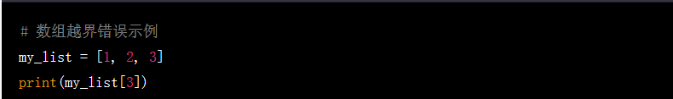
阅读Python的报错信息
当我们编写Python代码时，难免会遇到各种报错信息，这时我们需要仔细阅读报错信息并及时解决错误。
当Python程序发生错误时，通常会抛出一个异常（exception），并显示相应的错误信息。下面是一些常见的错误类型和对应的错误信息及解决方法：
·数组越界错误（IndexError）：数组越界错误通常是由于访问数组时使用了错误的下标或切片范围导致的。Python解释器会在发现数组越界错误时停止执行，并显示错误消息。下面是一个例子：
这个示例中，试图访问my_list中不存在的元素，导致Python解释器报出IndexError异常，并显示错误消息：“list index out of range”。

Slide 43

阅读Python的报错信息
当我们编写Python代码时，难免会遇到各种报错信息，这时我们需要仔细阅读报错信息并及时解决错误。
当Python程序发生错误时，通常会抛出一个异常（exception），并显示相应的错误信息。下面是一些常见的错误类型和对应的错误信息及解决方法：
·文件不存在错误（FileNotFoundError）：文件不存在错误通常是由于试图打开不存在的文件或文件路径错误导致的。如果要打开一个不存在的文件，就会引发这个错误。例如：
如果 example.txt 文件不存在，就会抛出 FileNotFoundError 错误。

Slide 44
阅读Python的报错信息
在解决 Python 报错时，有几个常见的方法可以帮助你快速找到问题并解决它们：
·仔细阅读报错信息。Python 报错通常会指示问题发生的文件和行号，以及错误的类型和详细描述。阅读这些信息可以帮助你找到代码中的问题。
·在报错信息中使用搜索引擎。报错信息可能包含特定的错误类型或函数名。将这些信息复制到搜索引擎中，可以找到其他人遇到相似问题的解决方法。
·使用调试工具。Python 有许多调试工具，例如 pdb 和 ipdb。这些工具可以让你逐行执行代码，并查看每个变量的值，从而找到错误的来源。
·编写测试用例。编写测试用例可以帮助你找到代码中的问题并确保在将来的修改中不会重新引入这些问题。测试用例应该包括正常情况和边缘情况，以确保代码可以正确处理各种情况。

Slide 45
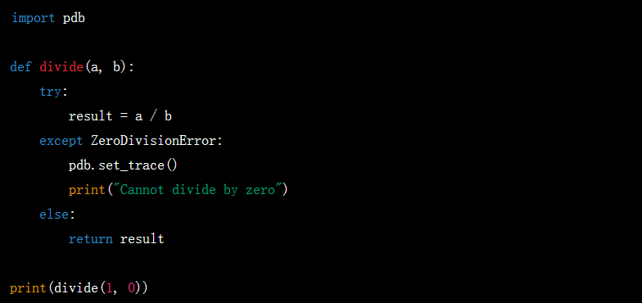
如何通过调试器找到错误*
有时候，打印错误信息和审查代码可能无法找到错误的原因。这时候，我们可以使用Python的调试器来逐行执行代码，并查看变量的值和程序的执行路径，以找到错误所在。
Python的内置调试器是pdb，它可以通过在代码中插入特殊的调试命令来实现单步调试，查看变量的值，以及在运行过程中临时更改变量的值。
下面是一个使用pdb调试器来查找错误的例子：

Slide 46
如何通过调试器找到错误*
在这个例子中，我们定义了一个divide()函数，用来计算两个数的商。在函数中，我们使用了try/except语句来捕获除以零的错误，并在发生错误时调用pdb.set_trace()来进入pdb调试器。此时程序会停止在这个位置，并进入pdb调试模式。

Slide 47
如何通过调试器找到错误*
在pdb调试模式下，我们可以输入一些特殊的命令来查看变量的值，以及执行代码的路径。以下是一些常用的命令：
n：执行下一行代码。
s：进入当前行所在函数内部。
c：继续执行程序直到遇到下一个断点或程序结束。
q：退出调试模式。
p 变量名：打印变量的值。
l：显示当前代码所在位置附近的代码行。
通过以上命令，我们可以在程序执行过程中查看变量的值，以及找到代码中的错误所在。

Slide 48
如何学习Python

Slide 49
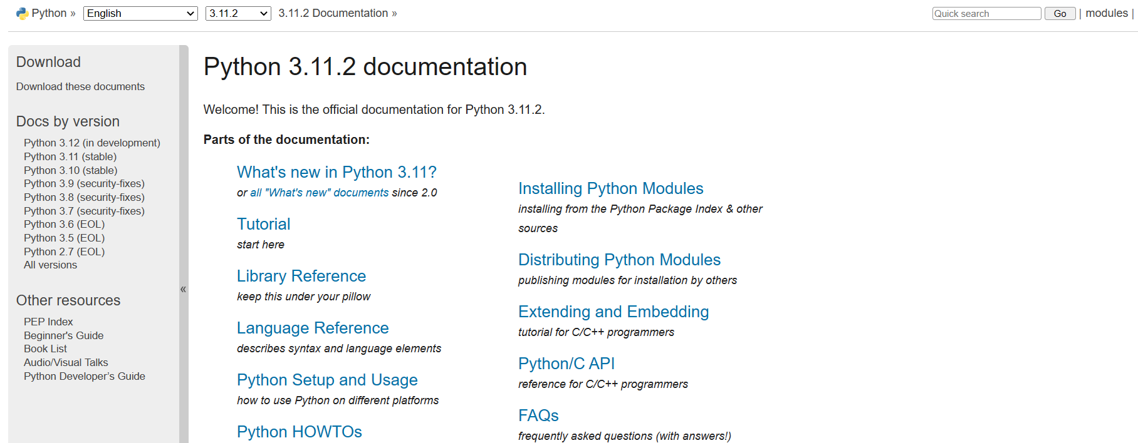
Python学习指引
当你已经对 Python 有了一定了解后，你可以尝试以下几个步骤来进一步学习和提高自己的 Python 编程技能：
·阅读 Python 官方文档：
Python 官方文档是学习 Python 最好的资源之一。它包含了 Python 的语法、标准库、常见问题解答等内容。您可以从官方文档的网站上找到文档的在线版本（https://docs.python.org/3/），也可以在 Python 安装目录中找到本地版本的文档。

Slide 50

Python学习指引
当你已经对 Python 有了一定了解后，你可以尝试以下几个步骤来进一步学习和提高自己的 Python 编程技能：
·完成 Python 教程和课程：
有很多在线资源可以帮助您更深入地学习 Python。例如，Coursera、Udemy、edX 等网站上有很多 Python 相关的课程和教程，你可以选择适合自己的学习资源。

Slide 51



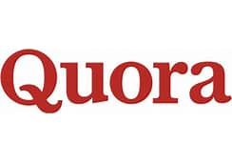
Python学习指引
当你已经对 Python 有了一定了解后，你可以尝试以下几个步骤来进一步学习和提高自己的 Python 编程技能：
·参与编程社区和讨论：
与其他 Python 程序员交流，向他们提问并分享你的代码和经验，可以帮助你更深入地理解 Python 的编程思想和技巧。有很多编程社区和论坛，例如 Stack Overflow、GitHub、Reddit、Quora 等，您可以在这些平台上找到相应的讨论和资源。

Slide 52
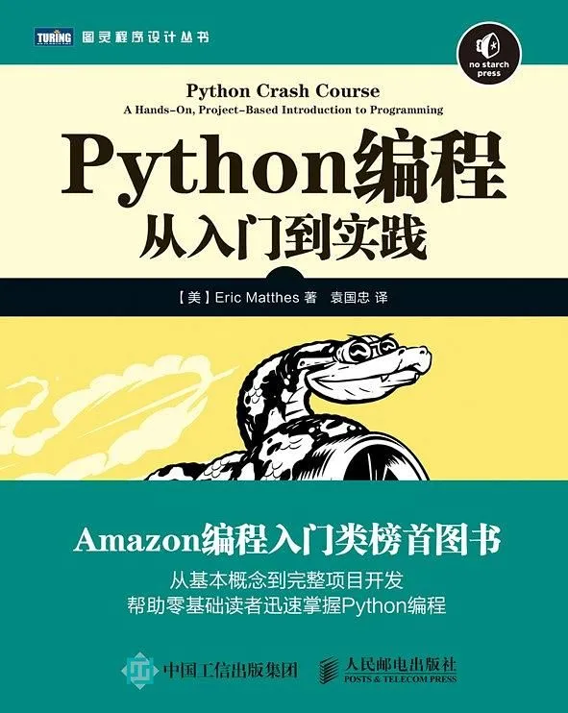
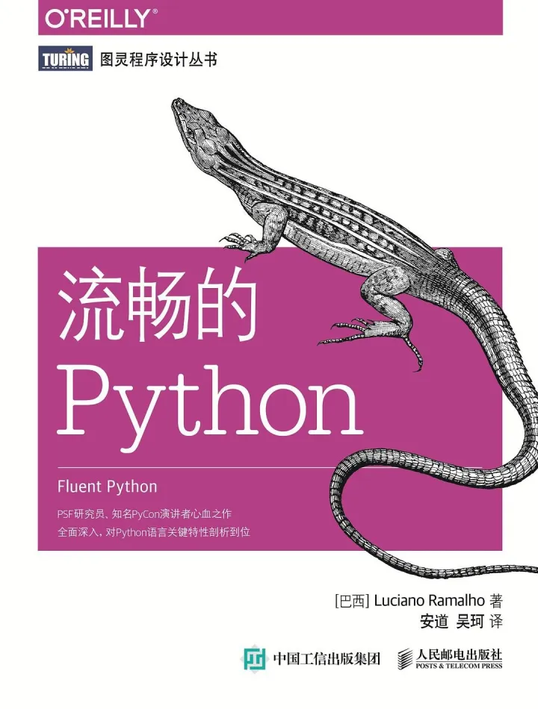
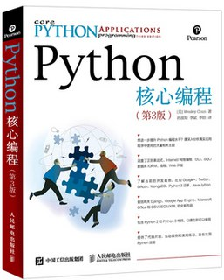
Python学习指引
当你已经对 Python 有了一定了解后，你可以尝试以下几个步骤来进一步学习和提高自己的 Python 编程技能：
·阅读 Python 书籍：
有很多优秀的 Python 书籍，可以帮助您更全面地了解 Python。例如，《Python 编程从入门到实践》、《流畅的 Python》、《Python 核心编程》等。您可以选择适合自己的 Python 书籍，深入学习 Python 编程技能。

Slide 53
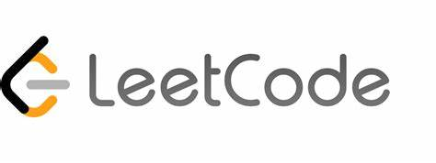

Python学习指引
当你已经对 Python 有了一定了解后，你可以尝试以下几个步骤来进一步学习和提高自己的 Python 编程技能：
·练习和实践编程技能：
最重要的是，实践是学习编程最有效的方法。你可以通过写小程序、参加编程比赛、贡献开源项目等方式来提高自己的 Python 编程技能。此外，还有很多在线平台，例如 HackerRank、LeetCode 等，提供了大量的编程练习题，您可以通过这些练习来加深自己的编程技能。

Slide 54
理论部分到此结束

